Slide 1
Klasifikasi Tingkat Kemiskinan Di Jawa Barat
Dengan Menggunakan Metode Algoritma C4.5

Slide 2
Kelompok 1
Muhammad Trifaldi Pribaldi
Mokhammad Bayu Saputro
Muhammad Arya Ardita
Bagus Sheva Septian
Muhammad Labib Ardiansyah

Slide 3
PERMASALAHAN

Slide 4
Permasalahan
Indeks keparahan kemiskinan menjadi fokus penelitian dalam upaya mengatasi masalah ketidaksetaraan penduduk. Kondisi kemiskinan diukur dari berbagai dimensi, seperti pendapatan, pendidikan, kesehatan, dan akses terhadap sumber daya. Usaha untuk mengukur persentase penduduk kemiskinan, masih terdapat kekurangan dalam metodologi dan indikator yang digunakan. Oleh karena itu, penelitian bertujuan untuk mengembangkan suatu Tiingkat kemiskinan yang lebih holistik, memperhitungkan aspek-aspek penting yang belum sepenuhnya tercakup oleh indeks-indeks yang ada. Masalah utama yang dihadapi dalam analisis data kemiskinan pada setiap wilayah adalah perbedaan data yang signifikan. Perbedaan ini dipengaruhi oleh banyak indikator pendukung yang beragam. Dengan menentukan dan mengukur indikator kemiskinan yang berbeda, akan lebih mudah untuk memahami dan mengidentifikasi tingkat persentase kemiskinan suatu wilayah.

Slide 5
Metode Penelitian

Slide 6
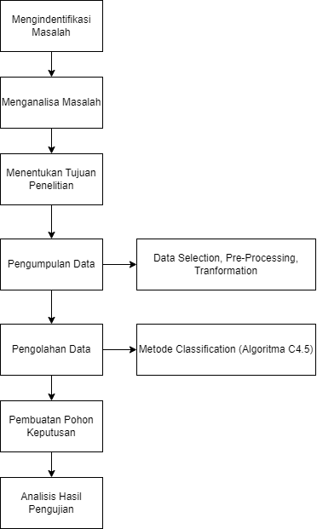

Slide 7
Sampel data

Slide 8
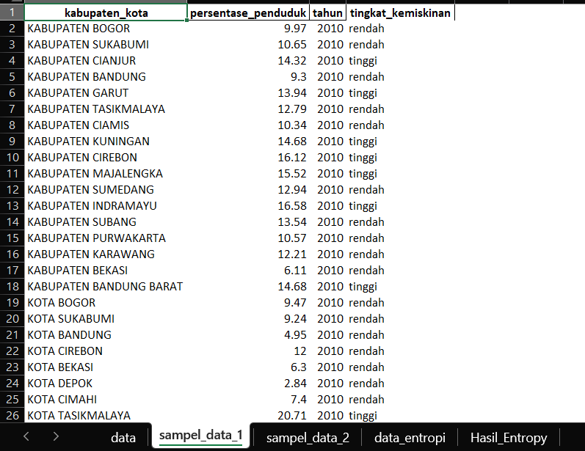
Sampel data

Slide 9
Atribut Kategorikal
atribut | Keterangan
kabupate_kota | wilayah jawa barat
persentase | angka indeks kedalaman
tahun | efek perubahan (ditentukan)
tingkat_rendah | jika persentase < 13.8033% di nyatakan rendah
tingkat_tinggi | jika persentase > 13.8033% di nyatakan tinggi

Slide 10
Hasil Entropi
atribut |  | jumlah | rendah | tinggi | entropy
kabupaten_kota | KABUPATEN BOGOR | 13 | 13 | 0 | 0
 | KABUPATEN SUKABUMI | 13 | 13 | 0 | 0
 | KABUPATEN CIANJUR | 13 | 11 | 2 | 0.619382195
 | KABUPATEN BANDUNG | 13 | 13 | 0 | 0
 | KABUPATEN GARUT | 13 | 12 | 1 | 0.391243564
 | KABUPATEN TASIKMALAYA | 13 | 13 | 0 | 0
 | KABUPATEN CIAMIS | 13 | 13 | 0 | 0
 | KABUPATEN KUNINGAN | 13 | 10 | 3 | 0.779349837
 | KABUPATEN CIREBON | 13 | 7 | 6 | 0.995727452
 | KABUPATEN MAJALENGKA | 13 | 8 | 5 | 0.961236605
 | KABUPATEN SUMEDANG | 13 | 13 | 0 | 0
 | KABUPATEN INDRAMAYU | 13 | 6 | 7 | 0.995727452
 | KABUPATEN SUBANG | 13 | 13 | 0 | 0
 | KABUPATEN PURWAKARTA | 13 | 13 | 0 | 0
 | KABUPATEN KARAWANG | 13 | 13 | 0 | 0
 | KABUPATEN BEKASI | 13 | 13 | 0 | 0
 | KABUPATEN BANDUNG BARAT | 13 | 11 | 2 | 0.619382195
 | KOTA BOGOR | 13 | 13 | 0 | 0
 | KOTA SUKABUMI | 13 | 13 | 0 | 0
 | KOTA BANDUNG | 13 | 13 | 0 | 0
 | KOTA CIREBON | 13 | 13 | 0 | 0
 | KOTA BEKASI | 13 | 13 | 0 | 0
 | KOTA DEPOK | 13 | 13 | 0 | 0
 | KOTA CIMAHI | 13 | 13 | 0 | 0
 | KOTA TASIKMALAYA | 13 | 5 | 8 | 0.961236605
 | KOTA BANJAR | 13 | 13 | 0 | 0
 | KABUPATEN PANGANDARAN | 8 | 8 | 0 | 0
tahun | 2010 | 26 | 18 | 8 | 0.89049164
 | 2011 | 26 | 19 | 7 | 0.840358672
 | 2012 | 26 | 22 | 4 | 0.619382195
 | 2013 | 26 | 22 | 4 | 0.619382195
 | 2014 | 26 | 23 | 3 | 0.51594693
 | 2015 | 27 | 22 | 5 | 0.691289869
 | 2016 | 27 | 25 | 2 | 0.380946586
 | 2017 | 27 | 26 | 1 | 0.228538144
 | 2018 | 27 | 27 | 0 | 0
 | 2019 | 27 | 27 | 0 | 0
 | 2020 | 27 | 27 | 0 | 0
 | 2021 | 27 | 27 | 0 | 0
 | 2022 | 27 | 27 | 0 | 0

Slide 11
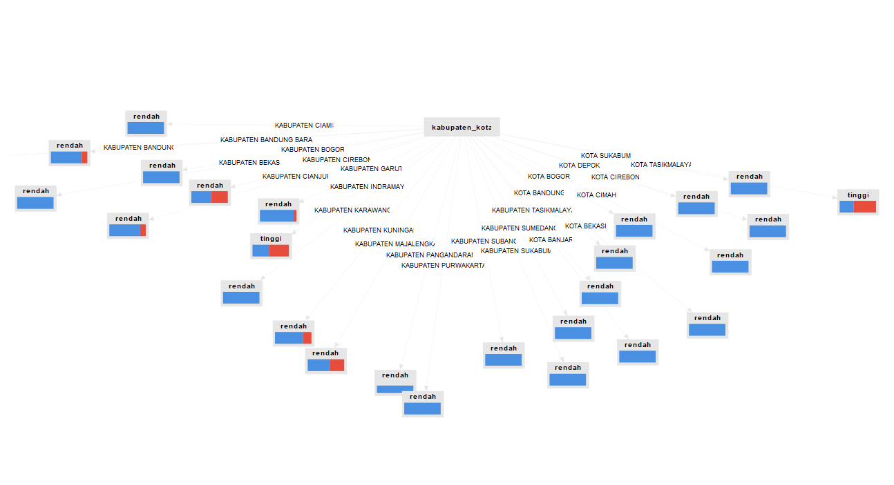
Pohon Keputusan

Slide 12
Hasil analisis pohon keputusan
Yang menjadi atribur indeks kemiskinan Dimana terdapat dua range yaitu > 13.8033 dan < 13.8033. Apabila masuk kedalam range > 13.8033 maka diklasifikasikan kedalam kategori tinggi, dan apabila masuk kedalam range < 13.8033 maka diklasifikasikan kedalam kategori rendah

Slide 13
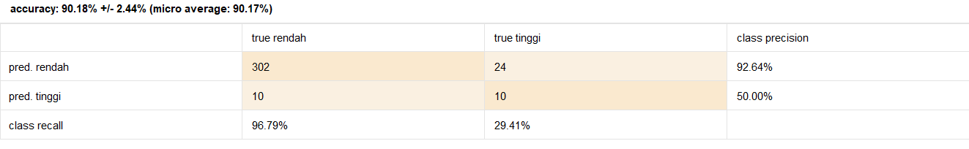
Besar Akurasi

Slide 14
Kesimpulan

Slide 15
Kesimpulan
Algortima C4,5 digunakan pada pengujian dataset kemiskinan. Model yang dihasilkan dikomparasikan untuk mengetahui algoritma terakurat dalam kategori kemiskinan. Metode cross validation digunakan pada pengukuran kinerja algoritma. Diketahui algoritma decision tree mendapat akurasi tertinggi yaitu sebesar 90,71%, Maka algoritma C4.5 adalah salah satu metode yang baik untuk mengklasifikasikan kategori kemiskinan dan memberikan pemecahan yang ada pada permasalahan kemiskinan di Jawa Barat.

Slide 16
Thank you

